Slide 1
Pasvik

Slide 2
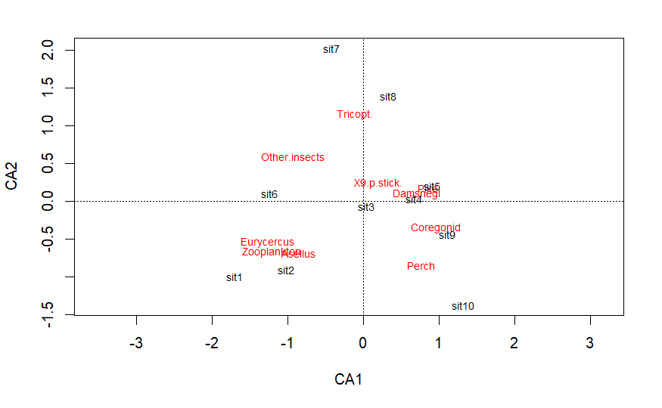

Slide 3
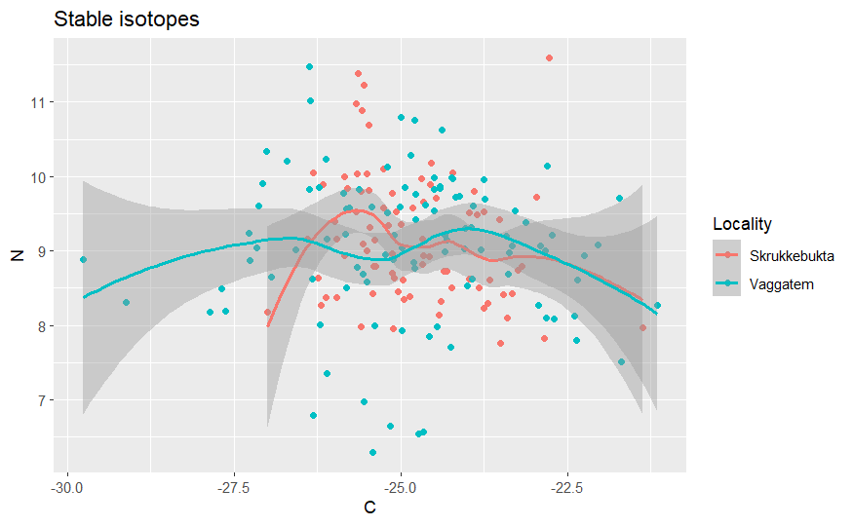

Slide 4
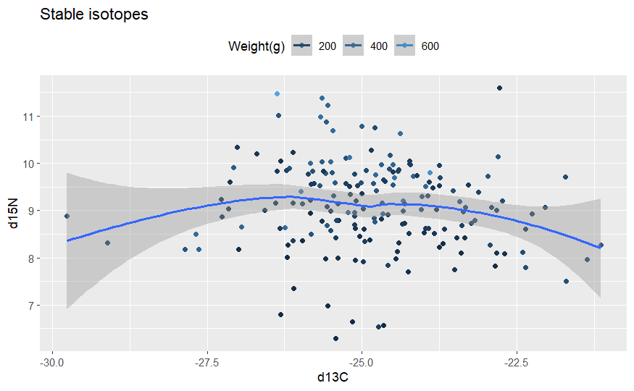

Slide 5
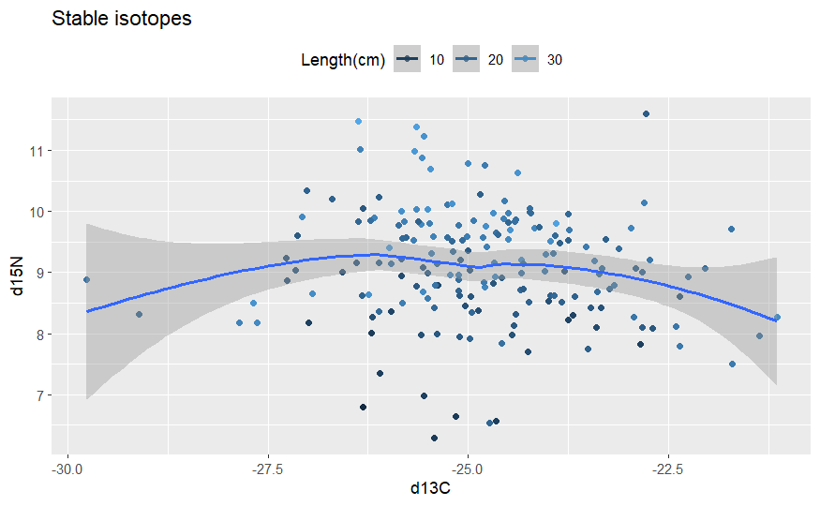

Slide 6
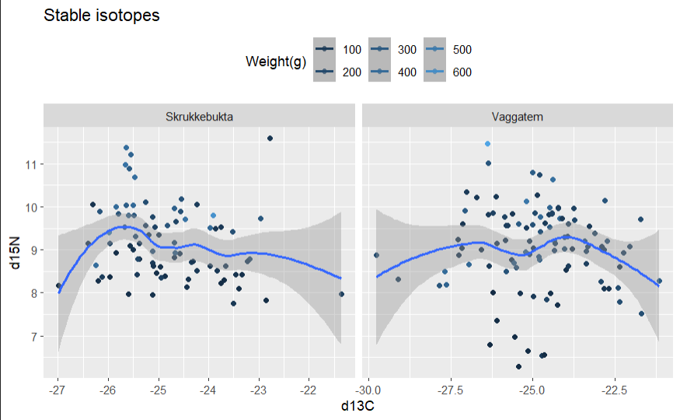
Stabile isotoper vs. vekt

Slide 7
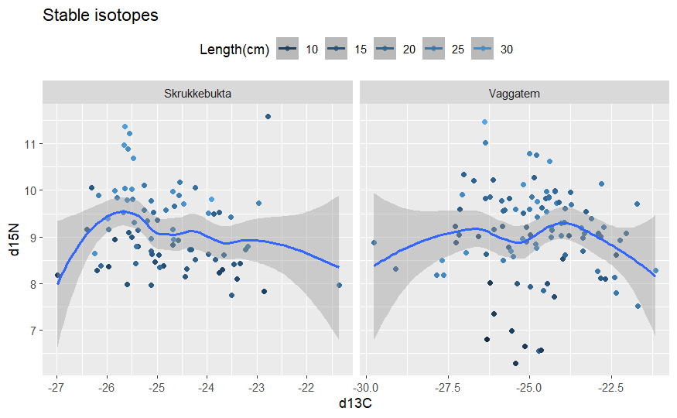
Stabile isotoper vs. lengde

Slide 8
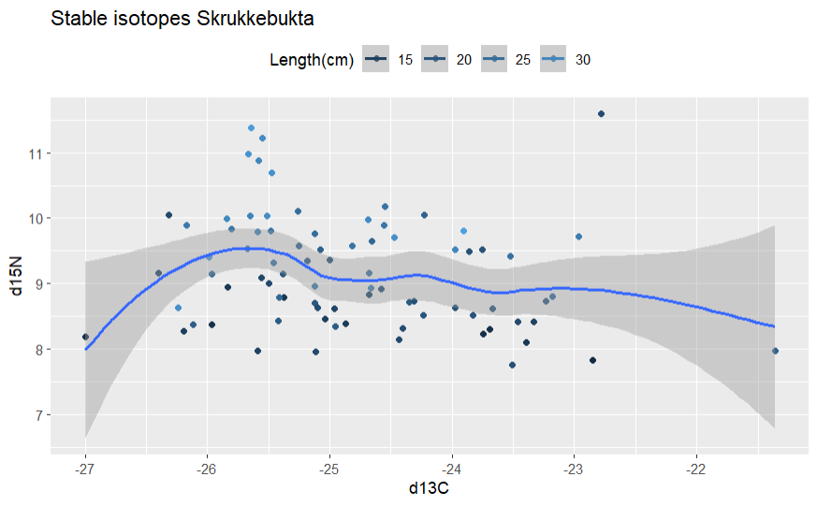
Stabile isotoper vs lengde SB

Slide 9
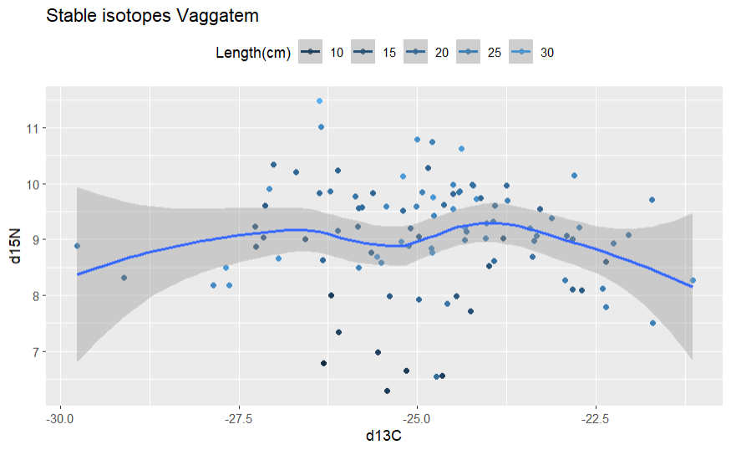
Stabile isotoper vs. Lengde Vaggatem

Slide 10
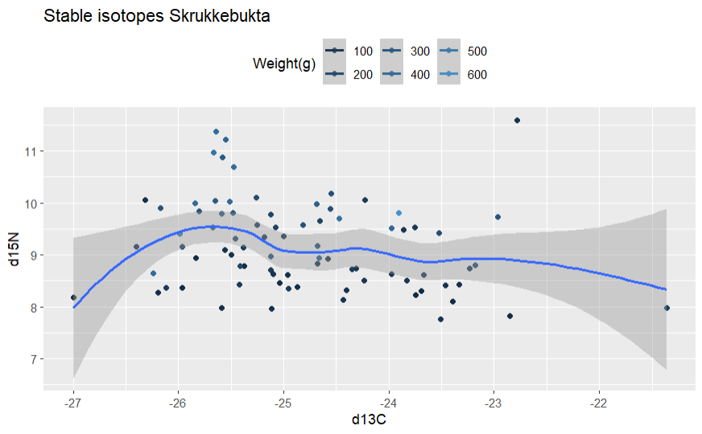
Stabile isotoper vs. Vekt SB

Slide 11
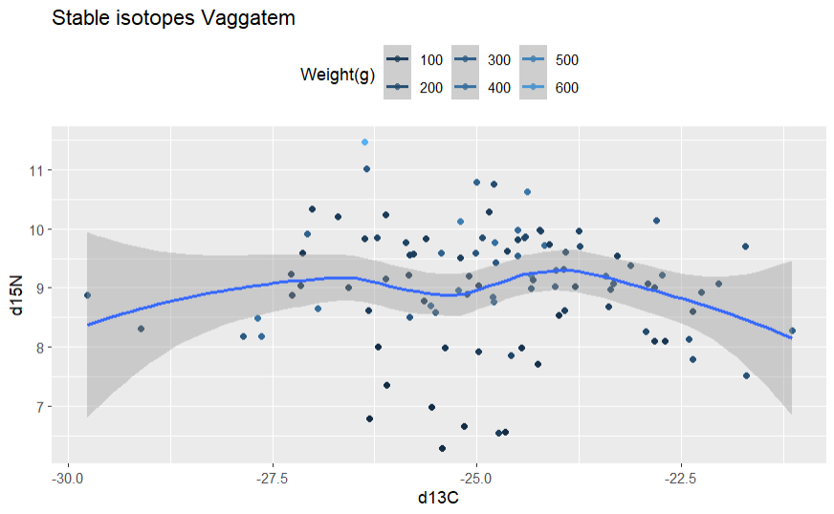
Stabile isotoper vs. Vekt Vaggatem

Slide 12
